Slide 1

Mission Data International : étude de marché pour une expansion mondiale
Analyse des groupements de pays- Présentation des Résultats

Slide 2

Présentation de la Mission
Contexte :
La poule qui chante souhaite développer son activité à l’international.
Objectifs :
Sélectionner des indicateurs clés à partir de l’analyse PESTEL
Segmenter les pays en groupes via des méthodes de clustering et d'ACP
Identifier les marchés les plus favorables pour l'exportation de nos produits

Slide 3




Méthode
1
2
3
4
5
Sélection
Préparation
Réduction
Clustering
Analyses
Sélection et nettoyage des données
Fusion dans un même DataFrame
Traitement des valeurs manquantes et extrêmes
Standardisation des données
Analyse en composante principale
Définition des composantes
Classification Ascendante Hiérarchique
Kmeans
Analyse des clusters
Recommandations

Slide 4
Présentation du jeu de données
Les 13 variables sélectionnées sont issues de données open data de la FAO et de la banque mondiale.
P
Politique : • Stabilité Politique
Économique : • PIB (parité pouvoir achat) • Évolution du PIB (ppa) • Importations • Évolution des importations
• Part importations/consommation
• Évolution de la part importations/consommation
E
Socioculturel : • Population • Taux de population urbaine • Évolution démographique • Consommation par personne • Évolution de la consommation par personne
S
T
Technologique : (Aucune variable dans cette catégorie)
E
Environnemental : • Distance
L
Légal : (Aucune variable dans cette catégorie)

Slide 5
Préparation des données
Traitement des valeurs manquantes (NaN)
Les variables ayant plus de 30% de NaN sont abandonnées:
taxes douanières, taux de change, coûts liés à la conformité aux frontières et documentaire
Identification des individus avec des valeurs manquantes (après suppression des pays < 5M d’habitants) :
Tentative d'imputation lorsque cela est possible.
Suppression en dernier recours.
113 individus sont conservés dans notre Data Frame
Traitements des valeurs extrêmes
Winsorisation :
Remplacement sur les variables de taux d’évolution, des 10 % les plus hauts et les plus bas par les seuils des percentiles.
Transformation logarithmique:
Transformation logarithmique des variables présentant de grands écarts entre les individus (ex : population).
Standardisation des données
Standardisation des variables en les centrant sur une moyenne de 0 et un écart-type de 1, afin d’éviter l’effet de taille.

Slide 6
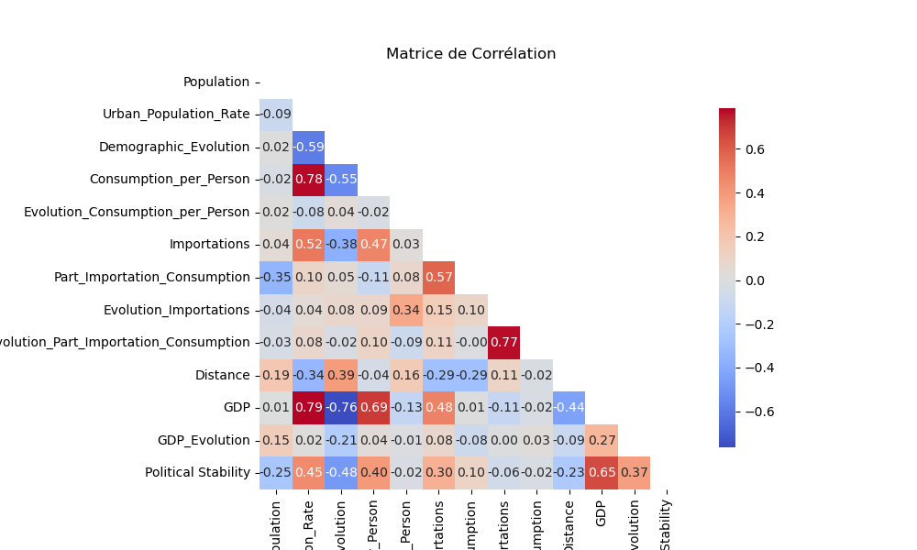
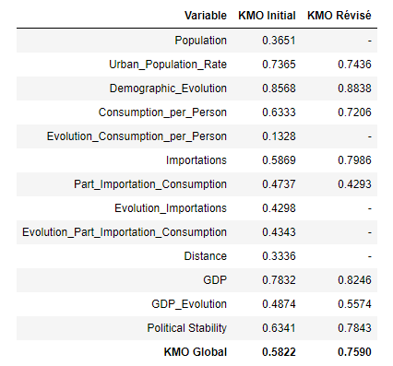
Analyse du Data frame de travail
Analyses univariées
Utilisation des mesures centrales, des box-plots et des histogrammes pour obtenir une vue d'ensemble de nos données.
Analyses bivariées
Heatmap de corrélation et scatter-plots pour comprendre les relations entre les variables.
Calcul du KMO (Kaiser-Meyer-Olkin)
Calcul du KMO pour évaluer l'adéquation de notre jeu de données avec une analyse en composantes principales (ACP)
Sélection des variables les plus appropriées

Slide 7
Analyse en composantes principales

Slide 8
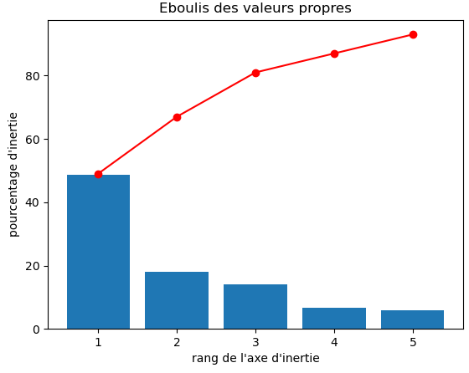
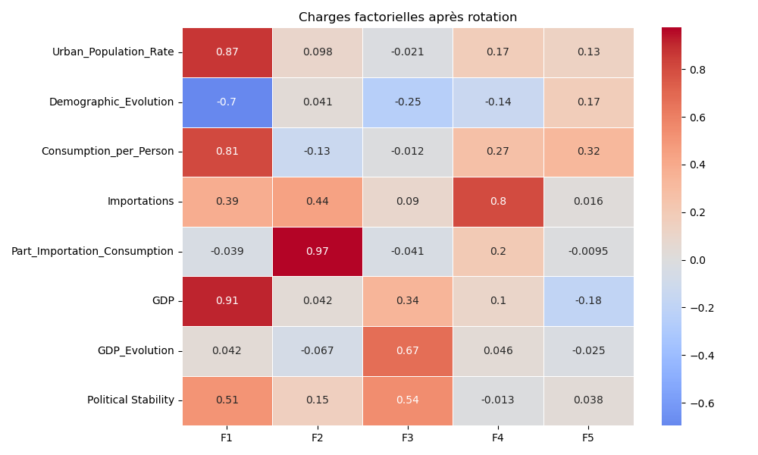
Analyses de la variance expliquée
Analyse en Composantes Principales (ACP), puis identification du nombre optimal de composantes à retenir grâce au graphique des éboulis propres :
On constate un coude significatif au niveau de la 3ème composante.
80% de la variance est expliquée par les 3 premières composantes, ce qui est très satisfaisant.
Rotation Varimax pour améliorer l'interprétabilité des dimensions sous-jacentes dans nos données.

Slide 9
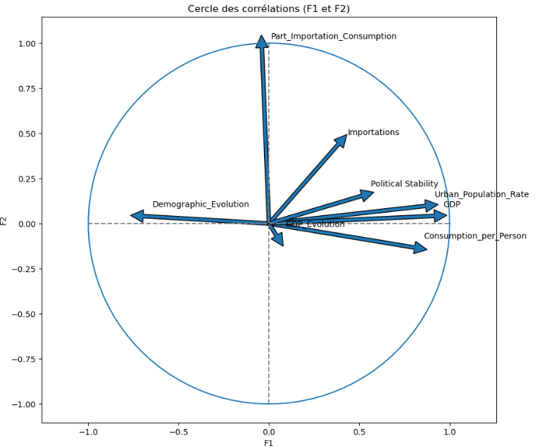
Interprétation des composants
Composant F1
Le taux de population urbaine, la consommation de viande par personne et le PIB sont fortement corrélé à F1.
L’évolution démographique au contraire, lui est fortement anti corrélé
F1 peut donc être interprétée comme un indicateur du développement économique.
Composant F2
F2 est fortement corrélée à la part des importations dans la consommation.
F2 peut donc être interprétée comme un indicateur de la dépendance économique aux importations.

Slide 10
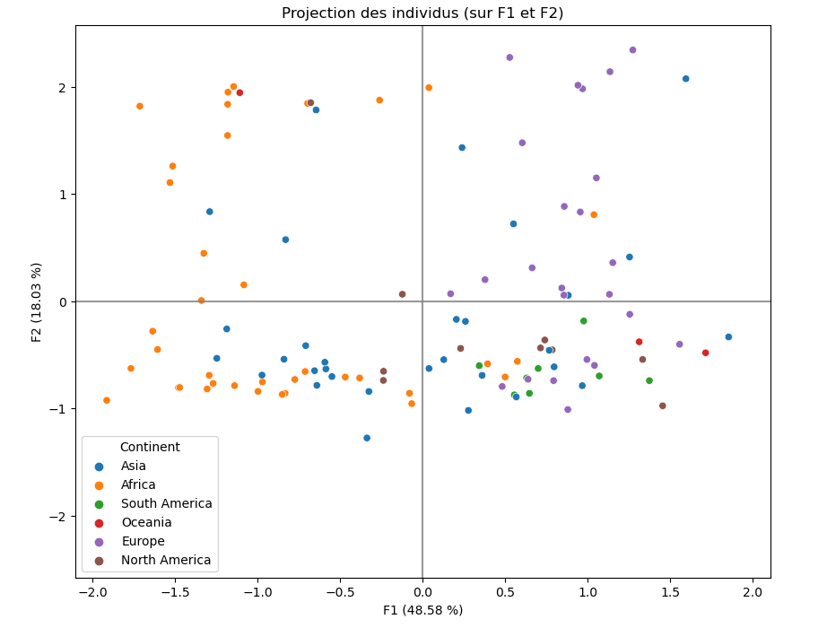
Analyse de la projection des individus
1. Quart droit inférieur (F1 positif, F2 négatif)
Consommation élevée de viande mais faible dépendance aux importations.
Potentiel pour des produits de qualité supérieure, comme le poulet bio, en raison du pouvoir d'achat élevé des consommateurs.
2. Quart droit supérieur (F1 positif, F2 positif)
Marchés stratégiques pour l'exportation grâce à la forte consommation de viande et la dépendance aux importations .
Possibilités de vente pour des produits de qualité supérieure
3. Quart gauche inférieur (F1 négatif, F2 négatif)
Pays peu attractifs pour l'exportation car faible consommation et revenus plus bas .
Introduction de produits bio nécessiterait des efforts importants en sensibilisation et marketing.
4. Quart gauche supérieur (F1 négatif, F2 positif)
Dépendant des importations, mais leur faible consommation rend ces marchés peu lucratifs.
Peu de chances d'acceptation pour des produits de qualité supérieure.

Slide 11
Classification Ascendante Hiérarchique

Slide 12
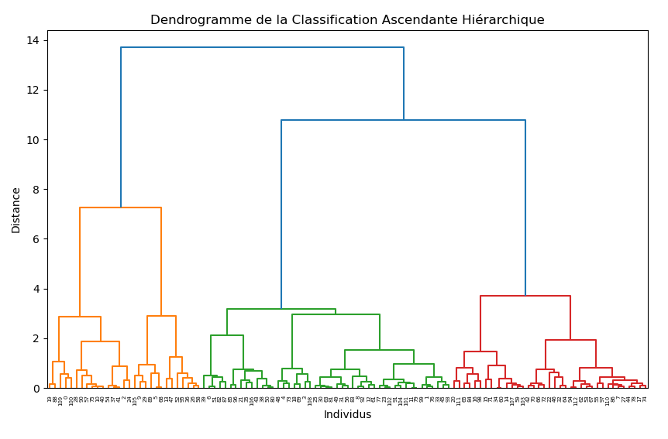
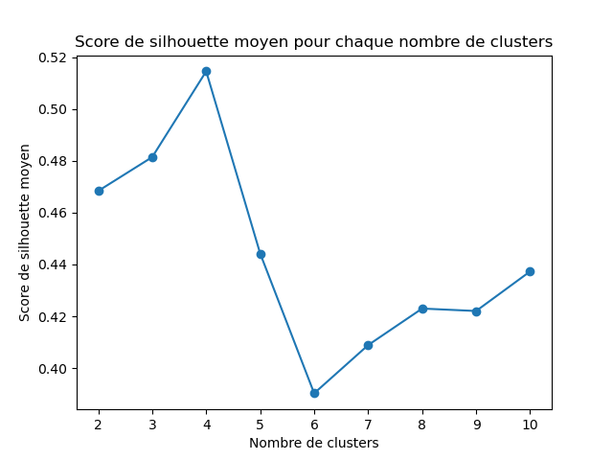
Détermination du nombre de clusters
Le dendrogramme révèle la présence de quatre groupes distincts et bien définis.
Cette première analyse est corroborée par le score de silhouette maximum, qui indique une optimisation pour 4 clusters.
Les individus seront donc classés en quatre clusters distincts.

Slide 13
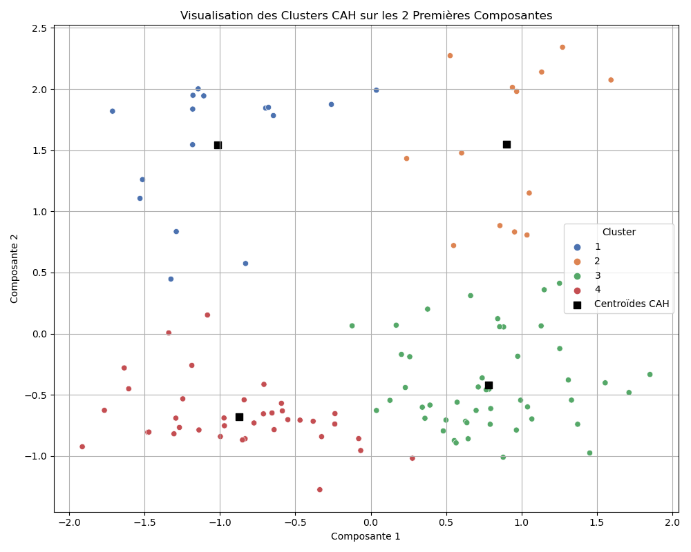
Projection des clusters sur F1 et F2

Slide 14
Clustering avec Kmeans

Slide 15
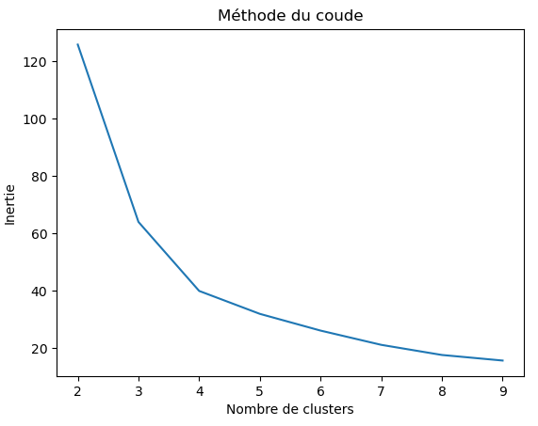
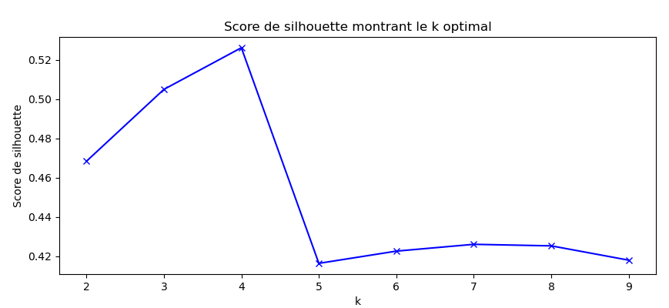
Détermination du nombre de clusters
La méthode du coude, associée au score de silhouette, confirme l'analyse réalisée avec la classification ascendante hiérarchique (CAH).
Le nombre optimal de clusters déterminé par la méthode des k-means est de quatre.

Slide 16
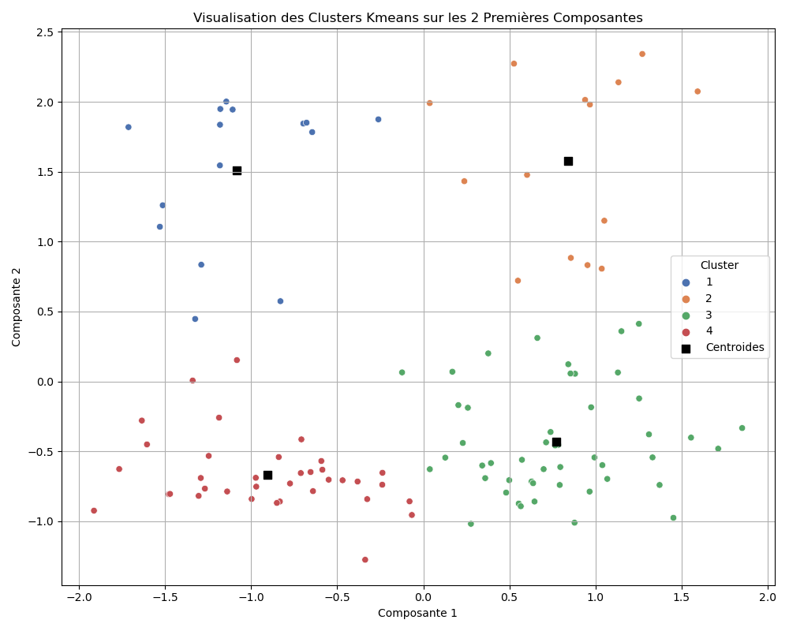
Projection des clusters sur F1 et F2

Slide 17
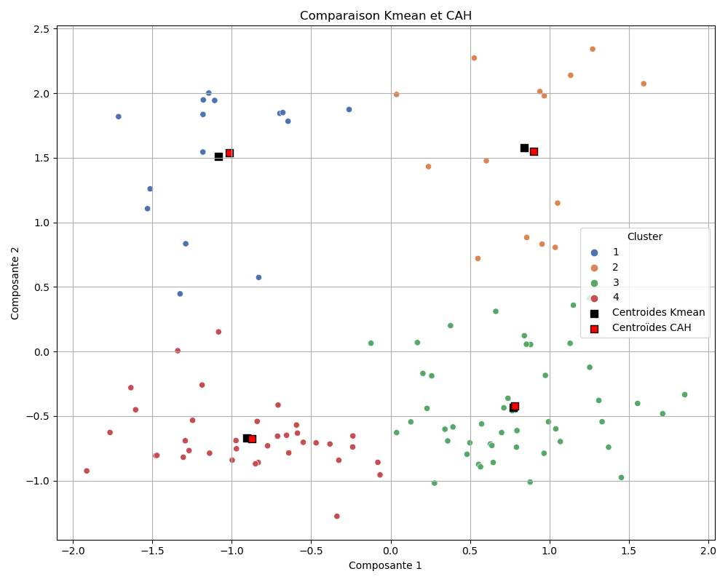
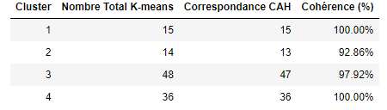
Comparaison des clusters cah et kmeans
Cluster1 avec CAH
Visualisation : Les deux méthodes révèlent quatre groupes distincts.
Centroïdes : Les centroïdes indiquent des caractéristiques spécifiques qui se recoupent largement.
Cohérence des Groupes : Seuls deux individus ne sont pas assignés au même cluster.
Scores de Silhouette : Les scores de silhouette pour K-means (0.526) sont comparables à ceux de la CAH (0.514).
Cluster4 avec CAH

Slide 18
Analyse des clusters Kmean

Slide 19
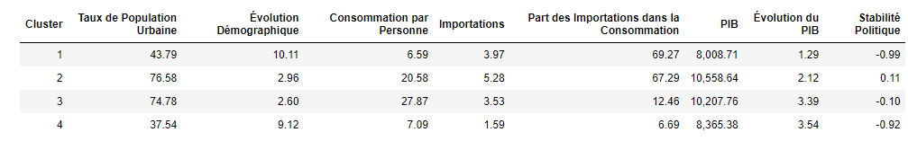
Individu moyen de chaque cluster
Les clusters se répartissent selon les quatre quadrants identifiés lors de la projection des individus :
Cluster 2 et 3 ont les caractéristiques de pays développés et se différencient essentiellement sur la part des importations, élevée pour le 2 et bien plus modérée pour le 3.
Cluster 1 et 4 sont des pays en voie de développement qui se démarquent là aussi sur la part des importations.

Slide 20
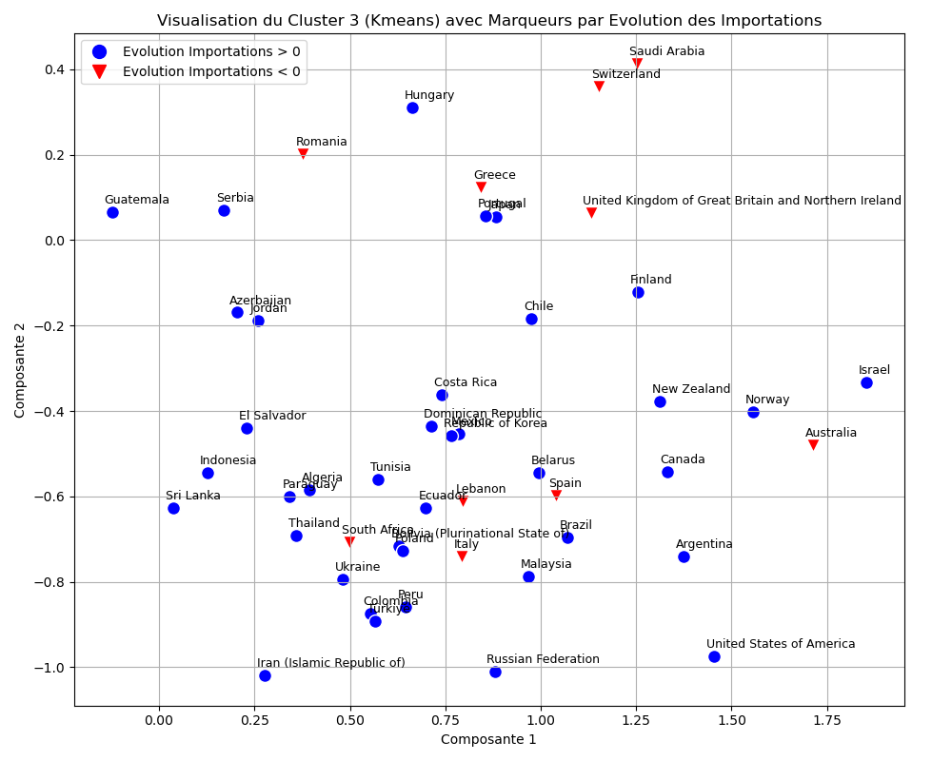
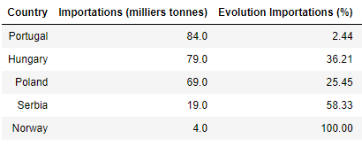
Sélection des pays du clusters 3
Caractéristiques :
Consommation élevée de viande, mais faible dépendance aux importations pour subvenir à cette demande.
Potentiel pour des produits haut de gamme, tels que le poulet bio, grâce au pouvoir d'achat élevé des consommateurs de ces pays.
Après avoir exclu les pays présentant une instabilité politique significative (indice < -1), nous retenons une sélection de pays européens dont les importations sont en augmentation et qui présentent des avantages stratégiques :
Proximité géographique et culturelle, réduisant les coûts logistiques et les frais de douane.
Les consommateurs de ces pays montrent une plus grande réceptivité aux labels de qualité tels que le poulet bio, ce qui renforce l'opportunité de pénétrer ces marchés.

Slide 21
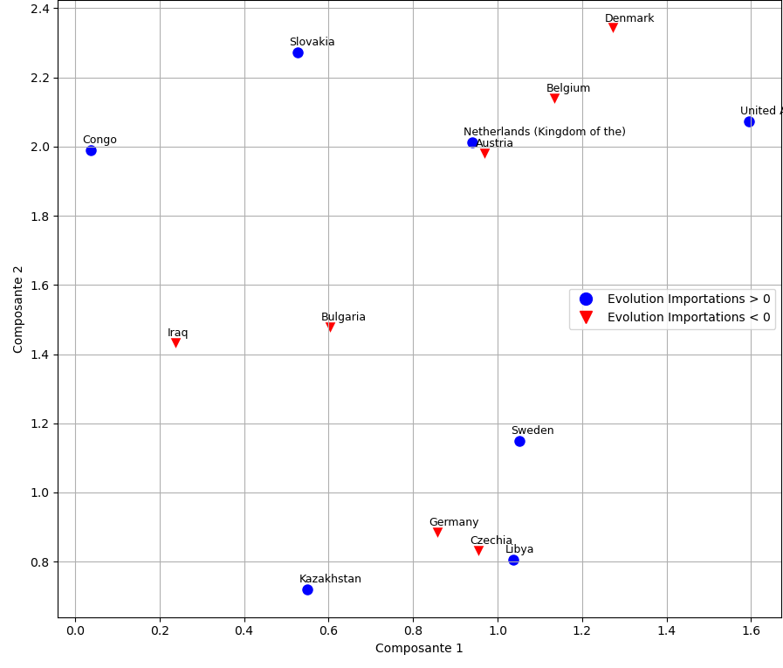
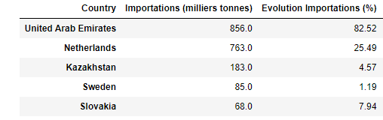
Sélection des pays du clusters 2
Caractéristiques :
Consommation élevée de viande
Dépendance élevée aux importations
Potentiel pour des produits haut de gamme
Après avoir exclu les pays présentant une instabilité politique significative (indice < -1), nous avons identifié une sélection de pays dont les importations sont en augmentation :
Trois pays européens :
Proximité géographique et culturelle, ce qui réduit les coûts logistiques, et renforce l'opportunité d'introduire le poulet bio.
Émirats Arabes Unis :
Opportunité majeure grâce à sa forte consommation de viande et son pouvoir d'achat.
Nécessite une offre de produits labellisés halal pour s'aligner avec les attentes des consommateurs locaux.
Kazakhstan :
Marché en croissance avec un pouvoir d'achat en augmentation et une dépendance croissante aux importations.

Slide 22
Conclusions
Bien que notre sélection de pays soit restreinte, cette approche ciblée reflète notre volonté de rester prudents et de nous concentrer sur les marchés les plus prometteurs pour un premier pas à l'international.
Les marchés européens offrent des avantages stratégiques immédiats, tandis que des marchés plus complexes, comme les Émirats Arabes Unis et le Kazakhstan, offrent un potentiel de croissance important à condition de prendre en compte leurs spécificités culturelles et logistiques.
Cette démarche progressive nous permet de poser des bases solides pour une expansion future.

